Slide 1


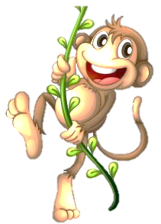



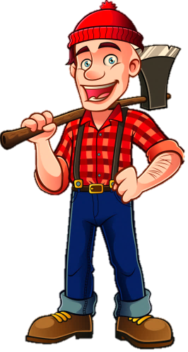

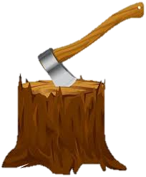






BẢO VỆ
RỪNG XANH

Slide 2



Trả lời đúng các câu hỏi
để giúp các chú khỉ
ngăn chặn hành vi
phá rừng của nhóm lâm tặc

Slide 3





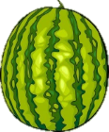

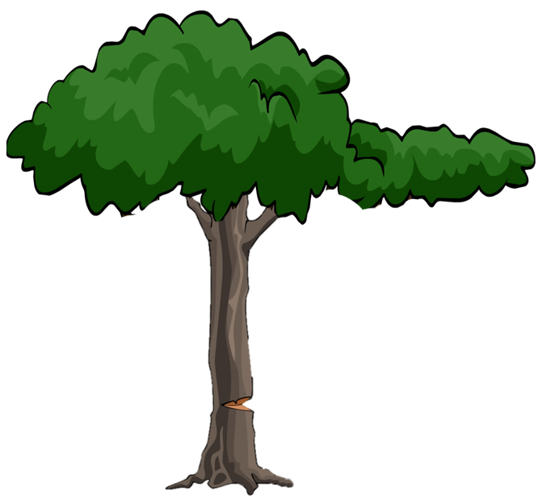










1
2
3
4

Slide 4
Bài Em mang về yêu thương nói về nhân vật nào?
Em bé

Slide 5
Dáng đi chưa vững của em bé là nghĩa của từ nào?
Lẫm chẫm

Slide 6
Bước chân đi lẫm chẫm
Tiếng cười vang sân….
nhà

Slide 7
Hạt gì nho nhỏ
Trong trắng, ngoài vàng
Say, giã, giần, sang
Nấu thành cơm dẻo ?
Hạt thóc

Slide 8


TUẦN 22
Bài
7
Hạt thóc

Slide 9

Thứ hai, wgày 14 – 2 - 2022
Tiếng Việt
Hạt thóc
Notes:
Tập đọc

Slide 10



  Tiết 1 + 2

Slide 11
Hạt thóc
Tôi chỉ là hạt thóc
Sinh ra trên cánh đồng
Giấu trong mình câu chuyện
Một cuộc đời bão dông.
Dẫu hình hài bé nhỏ
Tôi trải cả bốn mùa
Dẫu bây giờ bình dị
Tôi có từ ngàn xưa.
Tôi ngậm ánh nắng sớm
Tôi uống giọt sương mai
Tôi sống qua bão lũ
Tôi chịu nhiều thiên tai.
Tôi chỉ là hạt thóc
Không biết hát biết cười
Nhưng tôi luôn có ích
Vì nuôi sống con người.
Đọc mẫu

Slide 12





GIẢI NGHĨA TỪ
thiên tai
những hiện tượng thiên nhiên gây tác động xấu như bão, lũ lụt, hạn hán, động đất.

Slide 13
Hạt thóc
Tôi chỉ là hạt thóc
Sinh ra trên cánh đồng
Giấu trong mình câu chuyện
Một cuộc đời bão dông.
Dẫu hình hài bé nhỏ
Tôi trải cả bốn mùa
Dẫu bây giờ bình dị
Tôi có từ ngàn xưa.
Tôi ngậm ánh nắng sớm
Tôi uống giọt sương mai
Tôi sống qua bão lũ
Tôi chịu nhiều thiên tai.
Tôi chỉ là hạt thóc
Không biết hát biết cười
Nhưng tôi luôn có ích
Vì nuôi sống con người.
Đọc nối tiếp câu

Slide 14

Hạt thóc
Tôi chỉ là hạt thóc
Sinh ra trên cánh đồng
Giấu trong mình câu chuyện
Một cuộc đời bão dông.
Dẫu hình hài bé nhỏ
Tôi trải cả bốn mùa
Dẫu bây giờ bình dị
Tôi có từ ngàn xưa.
Khổ 1
Khổ 3
Tôi ngậm ánh nắng sớm
Tôi uống giọt sương mai
Tôi sống qua bão lũ
Tôi chịu nhiều thiên tai.
Tôi chỉ là hạt thóc
Không biết hát biết cười
Nhưng tôi luôn có ích
Vì nuôi sống con người.
Khổ 2
Khổ 4
Đọc nối tiếp đoạn

Slide 15
Hạt thóc
Tôi chỉ là hạt thóc
Sinh ra trên cánh đồng
Giấu trong mình câu chuyện
Một cuộc đời bão dông.
Dẫu hình hài bé nhỏ
Tôi trải cả bốn mùa
Dẫu bây giờ bình dị
Tôi có từ ngàn xưa.
Tôi ngậm ánh nắng sớm
Tôi uống giọt sương mai
Tôi sống qua bão lũ
Tôi chịu nhiều thiên tai.
Tôi chỉ là hạt thóc
Không biết hát biết cười
Nhưng tôi luôn có ích
Vì nuôi sống con người.
Đọc toàn bài

Slide 16

Trả lời câu hỏi

Slide 17
Hạt thóc
Tôi chỉ là hạt thóc
Sinh ra trên cánh đồng
Giấu trong mình câu chuyện
Một cuộc đời bão dông.
Dẫu hình hài bé nhỏ
Tôi trải cả bốn mùa
Dẫu bây giờ bình dị
Tôi có từ ngàn xưa.
Tôi ngậm ánh nắng sớm
Tôi uống giọt sương mai
Tôi sống qua bão lũ
Tôi chịu nhiều thiên tai.
Tôi chỉ là hạt thóc
Không biết hát biết cười
Nhưng tôi luôn có ích
Vì nuôi sống con người.
1. Hạt thóc sinh ra ở đâu?

Slide 18
Hạt thóc
Tôi chỉ là hạt thóc
Sinh ra trên cánh đồng
Giấu trong mình câu chuyện
Một cuộc đời bão dông.
Dẫu hình hài bé nhỏ
Tôi trải cả bốn mùa
Dẫu bây giờ bình dị
Tôi có từ ngàn xưa.
Tôi ngậm ánh nắng sớm
Tôi uống giọt sương mai
Tôi sống qua bão lũ
Tôi chịu nhiều thiên tai.
Tôi chỉ là hạt thóc
Không biết hát biết cười
Nhưng tôi luôn có ích
Vì nuôi sống con người.
2.Nhưng câu thơ nào cho thấy hạt thóc trải qua nhiều khó khăn?

Slide 19
Hạt thóc
Tôi chỉ là hạt thóc
Sinh ra trên cánh đồng
Giấu trong mình câu chuyện
Một cuộc đời bão dông.
Dẫu hình hài bé nhỏ
Tôi trải cả bốn mùa
Dẫu bây giờ bình dị
Tôi có từ ngàn xưa.
Tôi ngậm ánh nắng sớm
Tôi uống giọt sương mai
Tôi sống qua bão lũ
Tôi chịu nhiều thiên tai.
Tôi chỉ là hạt thóc
Không biết hát biết cười
Nhưng tôi luôn có ích
Vì nuôi sống con người.
Hạt thóc quý giá với con người ở chỗ nó nuôi sống con người.
3. Hạt thóc quý giá như thế nào với con người?

Slide 20
4. Em thích nhất câu thơ nào? Vì sao?

Slide 21
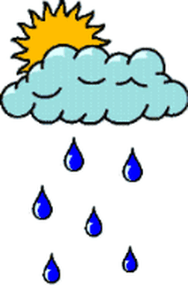


Học thuộc lòng bài thơ
Học thuộc lòng bài thơ
Hạt thóc
Tôi chỉ là hạt thóc
Sinh ra trên cánh đồng
Giấu trong mình câu chuyện
Một cuộc đời bão dông.
Dẫu hình hài bé nhỏ
Tôi trải cả bốn mùa
Dẫu bây giờ bình dị
Tôi có từ ngàn xưa.
Tôi ngậm ánh nắng sớm
Tôi uống giọt sương mai
Tôi sống qua bão lũ
Tôi chịu nhiều thiên tai.
Tôi chỉ là hạt thóc
Không biết hát biết cười
Nhưng tôi luôn có ích
Vì nuôi sống con người.

Slide 22
Hoạt động luyện tập

Slide 23
1. Từ nào trong bài thơ cho thấy hạt thóc tự kể chuyện về mình?
2. Đóng vai hạt thóc tự giới thiệu về mình.
Hạt thóc
Dẫu hình hài bé nhỏ
Tôi trải cả bốn mùa
Dẫu bây giờ bình dị
Tôi có từ ngàn xưa.
Tôi chỉ là hạt thóc
Sinh ra trên cánh đồng
Giấu trong mình câu chuyện
Một cuộc đời bão dông.
Tôi ngậm ánh nắng sớm
Tôi uống giọt sương mai
Tôi sống qua bão lũ
Tôi chịu nhiều thiên tai.
Tôi chỉ là hạt thóc
Không biết hát biết cười
Nhưng tôi luôn có ích
Vì nuôi sống con người.

Slide 24
  Tiết 3

Slide 25


Viết

Slide 26


Slide 27

Viết từ ứng dụng
/
Tay làm hàm nhai, tay quai miệng trễ.

Slide 28
  Tiết 4

Slide 29
Nói và nghe

Slide 30
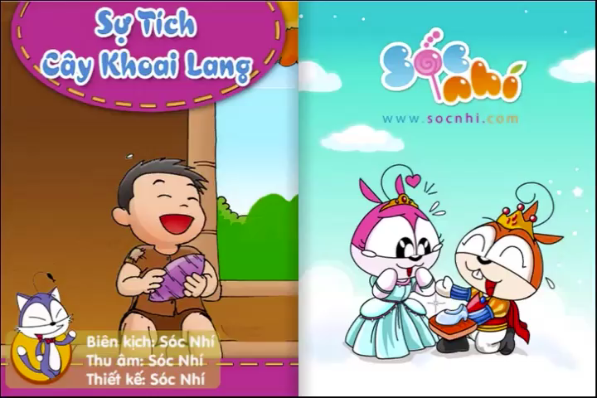

Slide 31
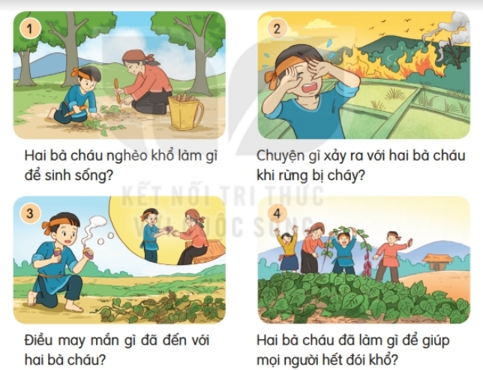

Slide 32


TRÒ CHƠI HỘP QUÀ BÍ MẬT
Gift box secret game

Slide 33











Slide 34









1. Khi lớn lên cậu bé đã nói gì với bà ?
Cháu sẽ làm nương, trồng lúa để có gạo nấu cơm.
You are given 3 candies
GO HOME

Slide 35
2. Điều gì không may đã xảy đến với nương lúa của cậu bé? Và cậu bé đã được ai giúp đỡ?
Gần đến ngày thu hoạch lúa thì chẳng may khu rừng bị cháy. Nương lúa thành tro.cậu bé đã được ông bụt giúp đỡ.
You are given 5 candies
GO HOME

Slide 36
3. Bà đã dặn cậu bé như thế nào khi được ăn củ ngon?
Cháu hãy vào rừng tìm thứ cây quý đó đem trồng khắp bìa rừng, bờ suối để người nghèo có cái ăn.
You are given 7 candies
GO HOME

Slide 37
4. Hai bà cháu đặt tên cho củ lạ đó là gì ?
Củ khoai lang
You are given 2 candies
GO HOME

Slide 38
Em rút ra được bài học gì từ câu chuyện trên?
Em rút ra bài học: Truyện cổ tích ca ngợi đức tính chăm chỉ, cần cù chịu khó và hiểu thảo của cậu bé.

Slide 39


Slide 40



CỦNG CỐ BÀI HỌC

